Slide 1



App Inventor
Téléphone
dis-moi qui est
la plus belle ?

Slide 2

Principes du jeu
Cette application a été créée à l’occasion d’un atelier
à la médiathèque Marguerite Yourcenar,
en partenariat avec les voyageurs du code,
Elle consiste à poser une question à son téléphone,
il donne la réponse si il la connait ou répond qu’il ne sait pas
L’algorithme recherche d’abord si la question contient le mot magique « téléphone »
si non : il refuse de répondre, car il n’a pas le mot magique,
si oui : il recherche un mot clef dans la liste qu’on lui a donné
si il trouve un mot clef : il donne la réponse associée,
si il n’en trouve pas : il répond qu’il ne sait pas.

Slide 3
Données initiales du jeu
Clara, Lucas, Emmanuel, Lisa, Emmanuel et Pierre
participaient à l’atelier, on a donc choisi les mots clefs et réponses suivants :
Mot clef recherché | Réponse si trouvé
belle | Clara
jeune | Lucas
rapide | Emmanuel
dynamique | Lisa
grand | Emmanuel
vieux | Pierre
garçons | Emmanuel, Lucas et Pierre
filles | Clara et Lisa
bibliothèque | Yourcenar

Slide 4
Notions appréhendées
Quatre versions avec des niveaux croissants d’abstraction :
Version 1 : solution de base,
Version 2 : séparation de l’algorithme et des données,
Version 3 : fonctions d’ajout et de suppression de données,
Version 4 : données rendues permanentes avec une
base de données ,
Pour aller plus loin …

Slide 5
Version 1 : basique
Illustre le cycle : perception (avec un capteur)
décision (analyse par un algorithme)
action (vocaliser la réponse retenue)
Utilise la notion de variable
Utilise les branchements conditionnels (si …, sinon si …, sinon …)
Design et programmation évènementielle simple (2 évènements)
Utilise les composants : label, cadre (ou bouton), "reconnaissance vocale" et "texte à parole
L’algorithme et les données ne sont pas séparées

Slide 6

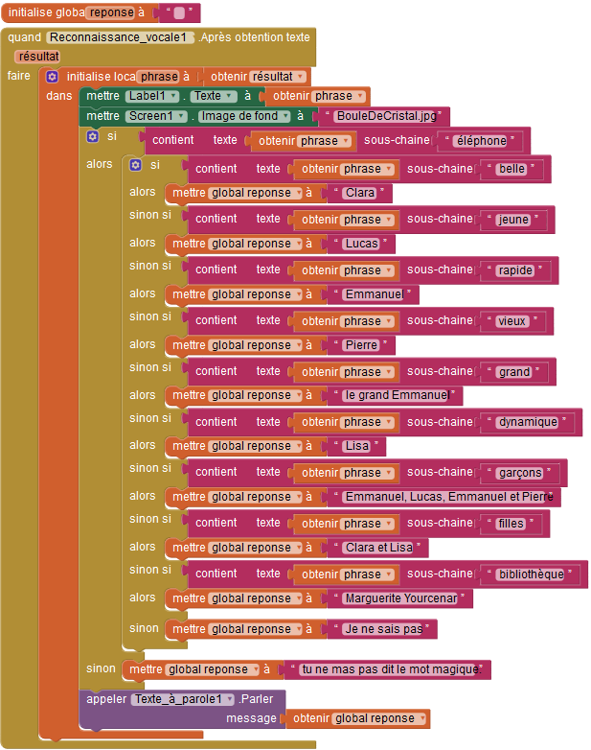
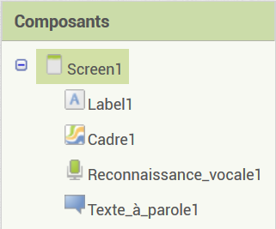
Structure du programme (V1)
Version 1
(transparent)

Slide 7
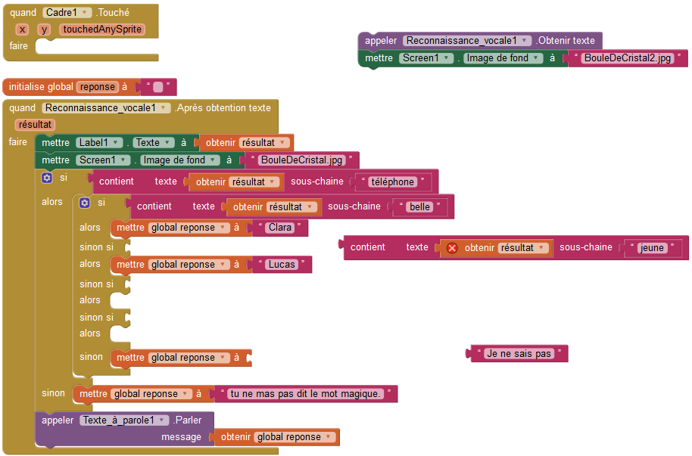

V1 : Conduite de l’exercice
Selon votre classe et le temps dont vous disposez, vous pouvez partir du début ou d’un canevas à compléter
Par exemple le canevas suivant sans les blocs de droite.
Après avoir présenté le design, la reconnaissance vocale et les 2 évènements
  compléter les trous (flèches)
  puis travailler sur la logique et expérimenter
Ce qui peut amener à des conditions logiques combinées

Slide 9
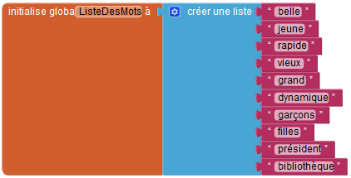
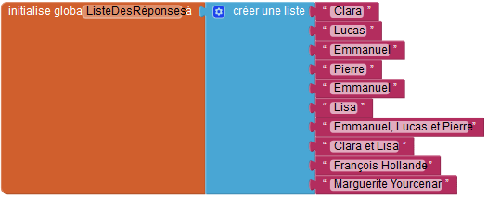
V 2 : séparation algo-donNées
Utilisation de listes
  une liste de mots clefs à reconnaitre,
  une liste de réponses correspondant à ces mots clefs.
Utilisation de boucles pour parcourir les listes
Dans les versions 1 et 2, les données sont définies dans le programme :
elles ne sont PAS modifiables par le joueur
mais seulement par le programmeur

Slide 10


Programme V1 → V2
Version 1
Version 2
Données
Question : dans la liste des mots
quel est l’index du mot "rapide"
Question : dans la liste des réponses
quelle est la réponse à l’index 3

Slide 11
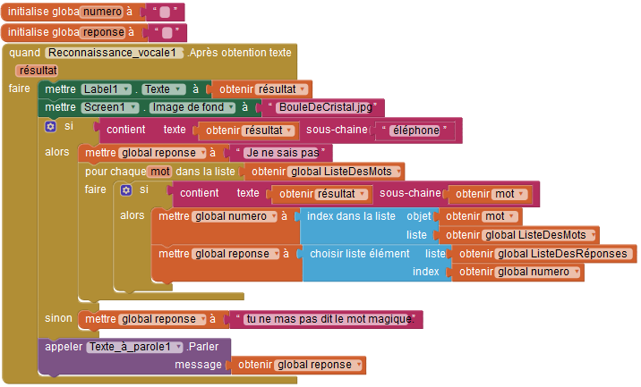
Programme V1 → V2
Version 1
Version 2
Données
Algorithme

Slide 13

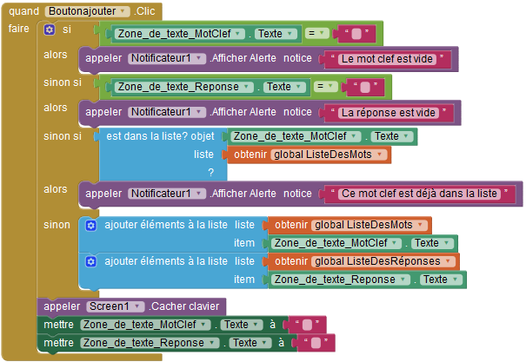
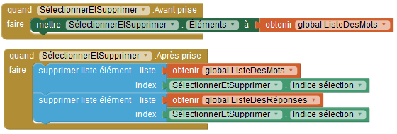
V 3 : ajout et supprESSION
Ajout de fonctions pour ajouter ou supprimer des données dans les listes
Utilisation de la fonction de sélection dans une liste
Les données sont éphémères, elles sont perdues à l’arrêt de l’application

Slide 15
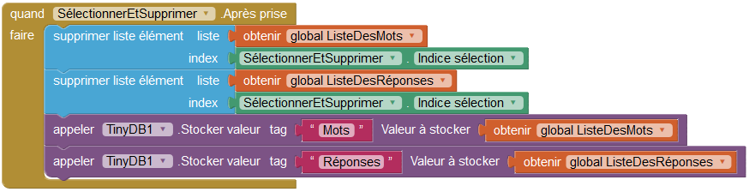
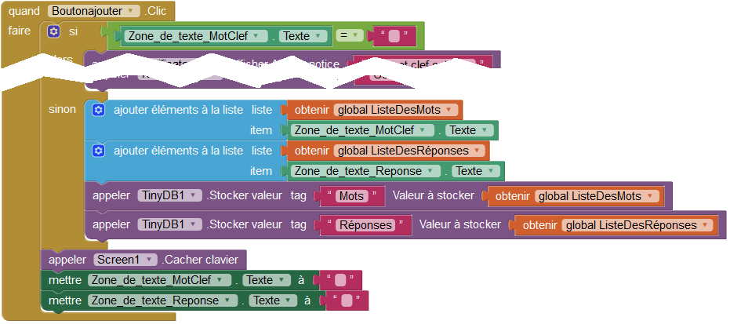
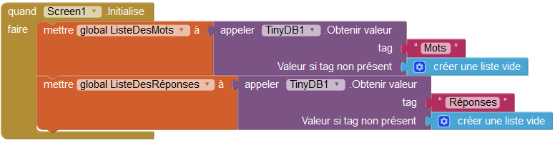
V4 : données permanentes
Lecture et stockage des données dans une base de données
(les données ne sont plus perdues quand on sort de l’application)
Utilisation du composant TinyDB

Slide 17
Synthèse, suggestions
Cet exercice n’est pas un des premiers à utiliser en classe ou dans un atelier (en faire au minimum deux ou trois autres avant : talk to me, molemash, …),
Vous pouvez à partir d’un design déjà réalisé et d’une partie du code :
  Expliquer les composant de reconnaissance vocale (appel, propriétés, évènement,),
  puis travailler sur la logique algorithmique en fournissant le début (par exemple la détection du mot magique et l’analyse d’un premier mot clef),
    C’est ludique et il y a un travail de logique (créatif avec la combinaison des mots clefs)
  présenter la version 2 lorsque les élèves maîtrisent bien la version 1,
    Deux solutions pour faire la même chose. Demandez leur quel est le code le plus beau ? Pourquoi ? Et quel est l’intérêt de séparer l’algorithme et es données ?
  Une fois que l’idée est comprise, faites l’algorithme avec eux
    Les listes sont difficiles à comprendre ET à expliquer. Exercez-vous avant.
    Les instructions correspondantes se lisent parfois de droite à gauche.
  Vous pouvez expliquer rapidement la version 3 (sans la faire coder) pour aborder la notion de données permanentes (base de données) de la version 4

Slide 18
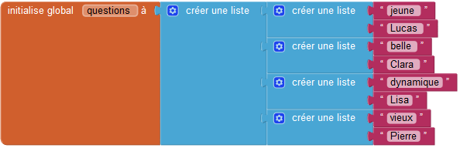
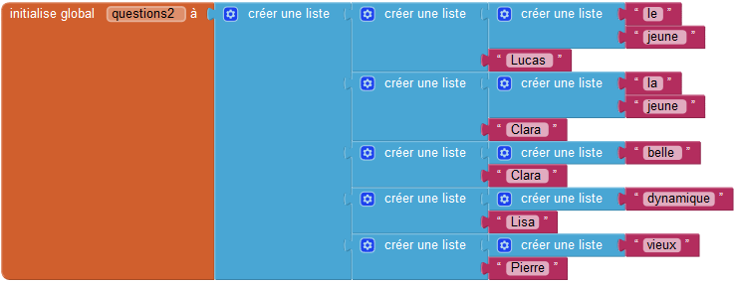
Pour aller plus loin …
Améliorer la structure des données :
  en faisant une liste de questions, avec le mot clef et la réponse dans chaque question : chaque question est une liste, les questions une liste de listes
Rechercher plusieurs mots clefs,
  par exemple pour distinguer entre LE plus JEUNE et LA plus JEUNE : chaque groupe de mots clefs est une liste de mots.
Les listes sont très utiles, mais difficiles à maîtriser. On ne peut pas les copier ou les manipuler comme les autres variables.

